Slide 1

Concurrency and parallelism in Python
Паралельність та паралелізм

Slide 2
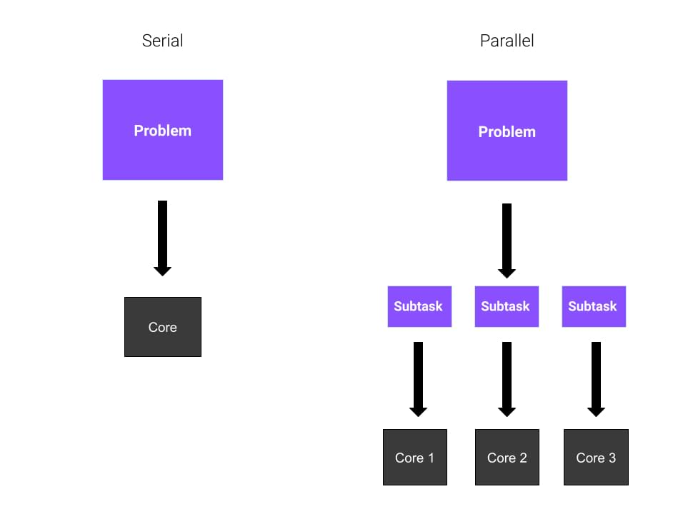

Slide 3
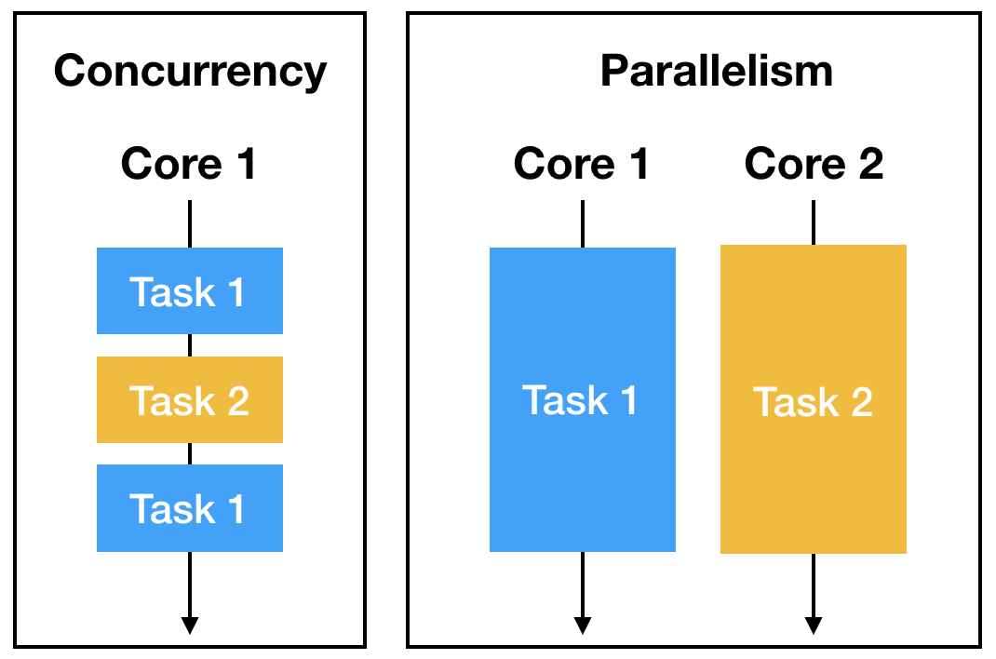
Паралельність — це коли два або більше завдань можуть запускатися, виконуватися та завершуватися в періоди часу, що збігаються . Це не обов’язково означає, що вони обидва запустяться одночасно . Наприклад, багатозадачність на одноядерній машині. Паралелізм — це коли завдання буквально виконуються одночасно, наприклад, на багатоядерному процесорі.

Slide 4
Паралельності в Python можна досягти кількома способами:
1)Використовуючи багатопоточність threading, дозволяючи кільком потокам працювати по черзі.
2)Використовуючи кілька ядер процесора, multiprocessing. Робити відразу кілька обчислень, використовуючи кілька ядер процесора. Це називається паралелізмом.
3)Використовуючи асинхронне введення-виведення з модулем asyncio. Запускаючи якесь завдання, продовжувати робити інші обчислення замість очікування відповіді від мережевого підключення або від операцій читання/запису.

Slide 5
Python має одну особливість, яка ускладнює паралельне виконання коду. Вона називається GIL, скорочено від Global Interpreter Lock. GIL гарантує, що у будь-який момент часу працює лише один потік. З цього випливає, що з потоками неможливо використовувати кілька ядер процесора. GIL був введений у Python тому, що керування пам'яттю CPython не є потокобезпечним. Маючи таке блокування Python може бути впевненим, що ніколи не буде умов гонки.

Slide 6
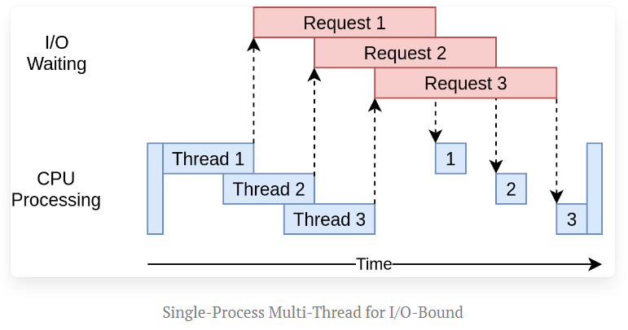
Потік threading - це незалежна послідовність виконання якихось обчислень. Потік thread ділить виділену пам'ять ядру процесора, а також його процесорний час з усіма іншими потоками, які створюються програмою в рамках одного ядра процесора. Програми на мові Python мають один основний потік. Можна створити їх більше і дозволити Python перемикатися між ними. Це перемикання відбувається дуже швидко і здається, що вони працюють паралельно.

Slide 7
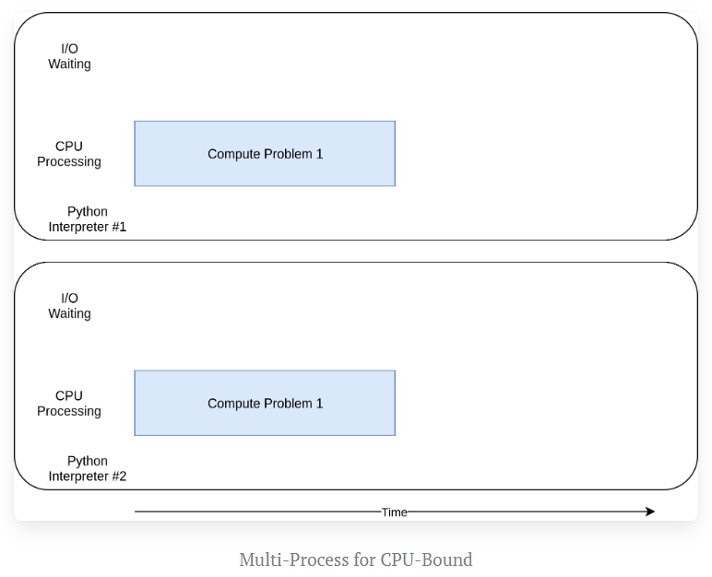
Поняття процесу в multiprocessing - являє собою незалежну послідовність виконання обчислень. На відміну від потоків threading, процес має власне ядро і, отже, виділену йому пам'ять, яке не використовується спільно з іншими процесами. Процес може клонувати себе, створюючи два або більше екземплярів в одному ядрі процесора.

Slide 8
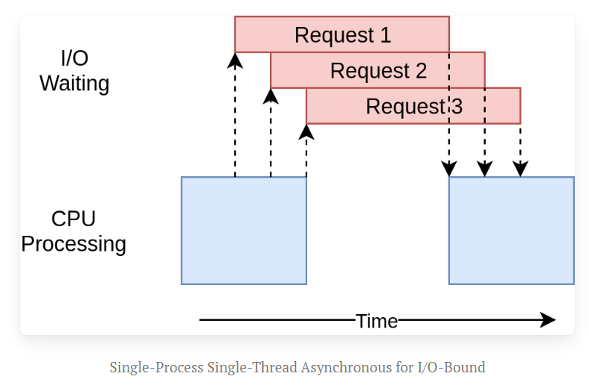
Асинхронне введення-виведення не є ні потоковим (threading), ні багатопроцесорним (multiprocessing). Власне, це однопоточна, однопроцесорна парадигма в якій задачі переключаються між собою.

Slide 9
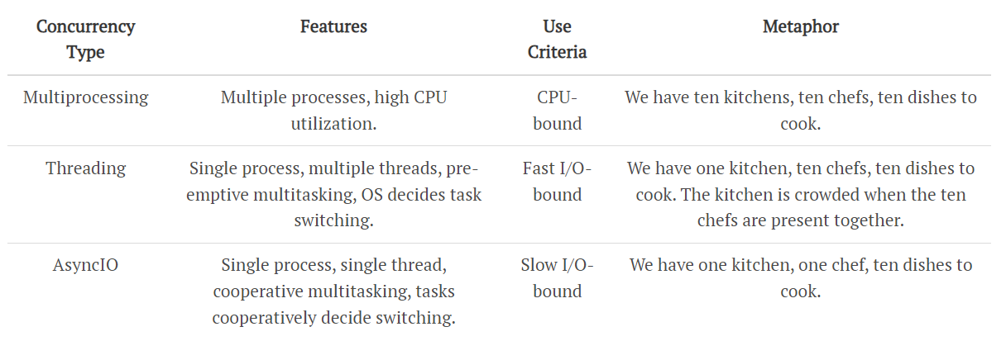

Slide 10
Висновки:
- Використовуйте модулі threading або asyncio для програм, пов'язаних із введенням-виводом, щоб значно підвищити продуктивність.
- Використовуйте модуль multiprocessing для вирішення проблем, пов'язаних з операціями ЦП. Цей модуль використовує весь потенціал всіх ядер у процесорі.

Slide 11
Джерела:
https://leimao.github.io/blog/Python-Concurrency-High-Level/
https://docs-python.ru/tutorial/mnogopotochnost-python/#:~:text=%D0%A7%D1%82%D0%BE%20%D1%82%D0%B0%D0%BA%D0%BE%D0%B5%20%D0%BF%D0%B0%D1%80%D0%B0%D0%BB%D0%BB%D0%B5%D0%BB%D0%B8%D0%B7%D0%BC%3F,%D0%BD%D0%B5%D1%81%D0%BA%D0%BE%D0%BB%D1%8C%D0%BA%D0%B8%D0%BC%20%D0%BF%D0%BE%D1%82%D0%BE%D0%BA%D0%B0%D0%BC%20%D1%80%D0%B0%D0%B1%D0%BE%D1%82%D0%B0%D1%82%D1%8C%20%D0%BF%D0%BE%20%D0%BE%D1%87%D0%B5%D1%80%D0%B5%D0%B4%D0%B8.

